Slide 1
Формы взаимодействия педагогов ДОУ и родителей

Slide 2
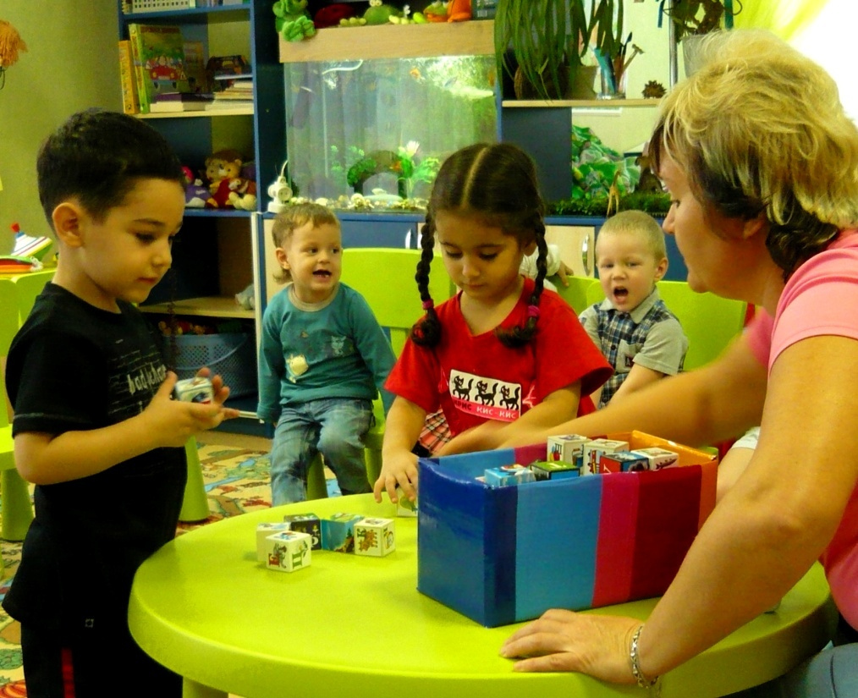
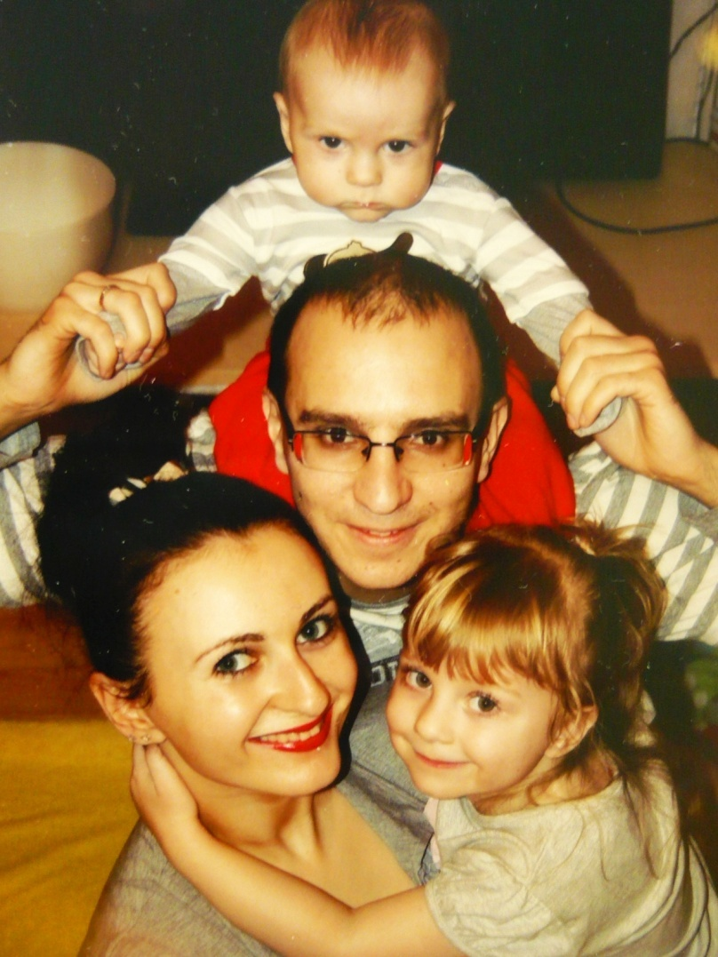
РОДИТЕЛИ и ПЕДАГОГИ- воспитатели одних и тех же детей, и результат воспитания может быть успешным тогда, когда педагоги и родители станут союзниками.
ОСНОВА этого союза - единство стремлений, взглядов на воспитательный процесс, вместе выработанные общие цели и воспитательные задачи, пути достижения намеченных результатов.

Slide 3
Основные формы взаимодействия педагогов ДОУ и родителей дошкольников:
1.Родительское собрание
2.Беседа
3.Тематические консультации
5.Записки
6.Дневники
7.Информационный листок
8.Постоянный стенд
9.Доска объявлений
10.Информационная корзина
11.Газета
12.Тематические выставки
13.Визиты в группу
14.День открытых дверей
15.Посещение семьи

Slide 4
РОДИТЕЛЬСКОЕ СОБРАНИЕ
форма работы группы людей (родителей) объединенных для совместного с ДОУ решения задач адаптации, воспитания, обучения и развития детей.
организация коллектива родителей
решение наиболее важных, насущных проблем
управление воспитательно-образовательным процессом

Slide 5
Педагогическая БЕСЕДА с родителями — наиболее доступная и распространенная форма установления связи педагога с семьей.
Цель беседы — обмен мнениями по тому или иному вопросу воспитания и достижение единой точки зрения по этим вопросам, оказание родителям своевременной помощи.
Материал дня бесед с родителями дают воспитателю наблюдения за детьми. Беседа может возникнуть по инициативе родителей или воспитателя.

Slide 6
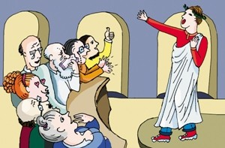
ТЕМАТИЧЕСКАЯ КОНСУЛЬТАЦИЯ для родителей но своему характеру близка к беседе, служит одной из форм работы с семьей. Основная разница состоит в том, что, проводя консультацию, отвечая на вопросы родителей, педагог стремится дать, им квалифицированный совет, чему-то научить.
Формой проведения консультаций может стать практикум на котором родители приобретают практические знания и умения, например, как организовать детский праздник дома, изготовить настольный театр и т.п.

Slide 7

ДНЕВНИК
может содержать заметки воспитателя об особенностях развития ребенка, вопросы к родителям, небольшие задания для выполнения ребенком совместно с родителем.
В дневнике фиксируются поставленные задачи воспитания и обучения, и анализируется результативность работы.
С его помощью родители вовлекаются в педагогический процесс детского сада, обеспечивается обратная связь.

Slide 8

ИНФОРМАЦИОННЫЙ ЛИСТОК содержит сведения о жизни группы детского сада.
Может содержать полезную информацию: объявления о собраниях, праздниках и других мероприятиях; просьбы принести необходимые для занятия материалы или оказать иную помощь, рекомендации, но выполнению с детьми домашних заданий; сведения о событиях в детском саду; обсуждение текущих событий в группе; благодарности за помощь и участие родителей в жизни детского сада.

Slide 9
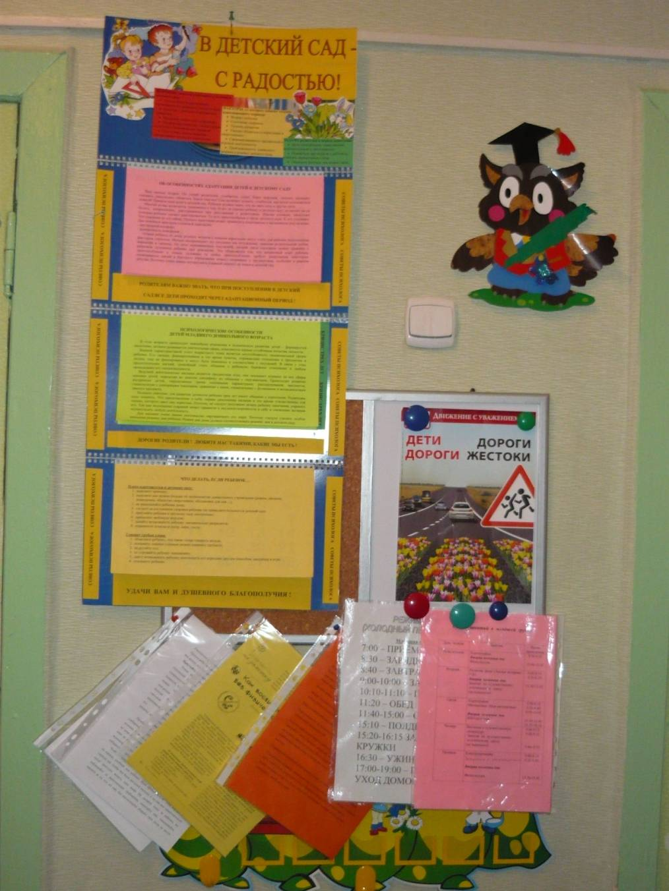
ДОСКА ОБЪЯВЛЕНИЙ
На ней можно поместить объявление о собрании, информацию о развитии детей, распорядок дня.

Slide 10
ИНФОРМАЦИОННАЯ КОРЗИНА
тетрадь, содержащая таблицу с разделами по количеству служб. Содействует вовлечению родителей в образовательный процесс для поиска новых путей взаимосвязи между различными службами и связей этих служб с ними.
Сообщения административно-хозяйственной службе | вопросы родителей об условиях воспитательно-образовательного процесса, его обеспечении, пожелания о получении информации. Это могут быть вопросы их участия в финансировании ДОУ, организации питания детей, пожелания относительно кадрового обеспечения и др.
Сообщения для методической службы | родители могут обратиться с просьбами и задать вопросы о содержании, методах и приемах организации педагогического процесса. Например, выразить пожелание об обучении детей чтению, иностранным языкам.
Сообщения для службы психологии и коррекционной педагогики | вопросы по проблемам, возникающим в ходе развития детей, подать заявку на получение консультации у специалиста: как преодолеть вредные привычки и страхи у детей (сосание пальцев, боязнь темноты), создать дома условия для охраны зрения, как вести себя с ребенком при возникновении первых признаков заикания.
Сообщения для медицинской службы | родители делают пометки о текущем состоянии здоровья ребенка и задают вопросы медперсоналу.

Slide 11
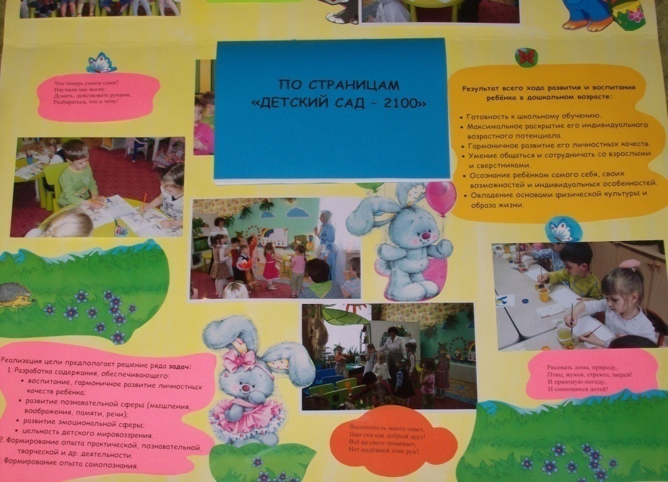

ГАЗЕТА
Может издаваться усилиями редакционной коллегии детсада или отдельной группой и посвящаться наиболее сложным проблемам развития детей.
она адресуется родителям всех воспитанников и рассматривает широкий круг проблем воспитания и обучения детей.
посвящается проблемам конкретных детей и родителей, но потребует от воспитателей определенных усилий, чтобы обеспечить регулярный выход издания, которое может иметь вид стенной газеты или газетного листа.

Slide 12
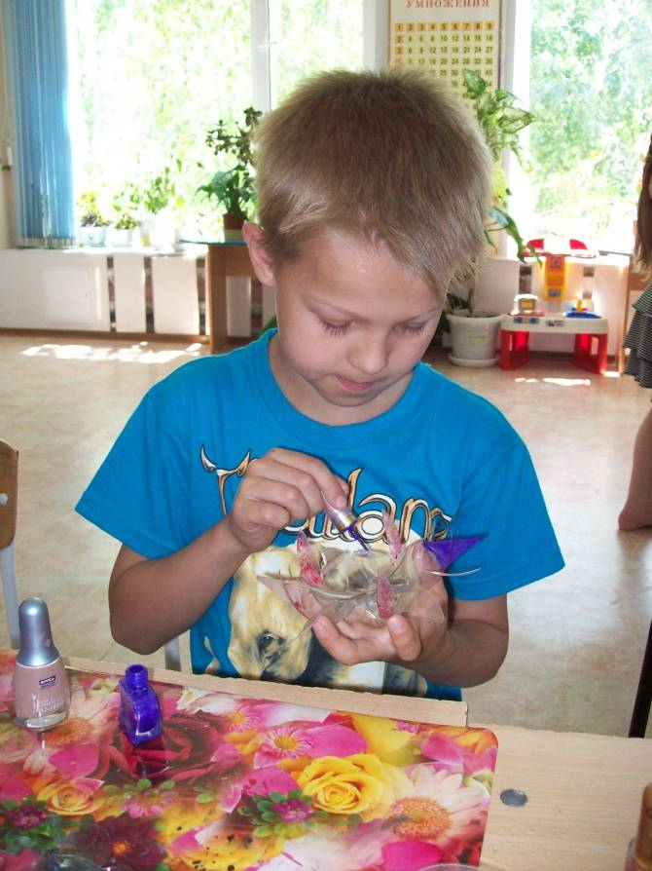
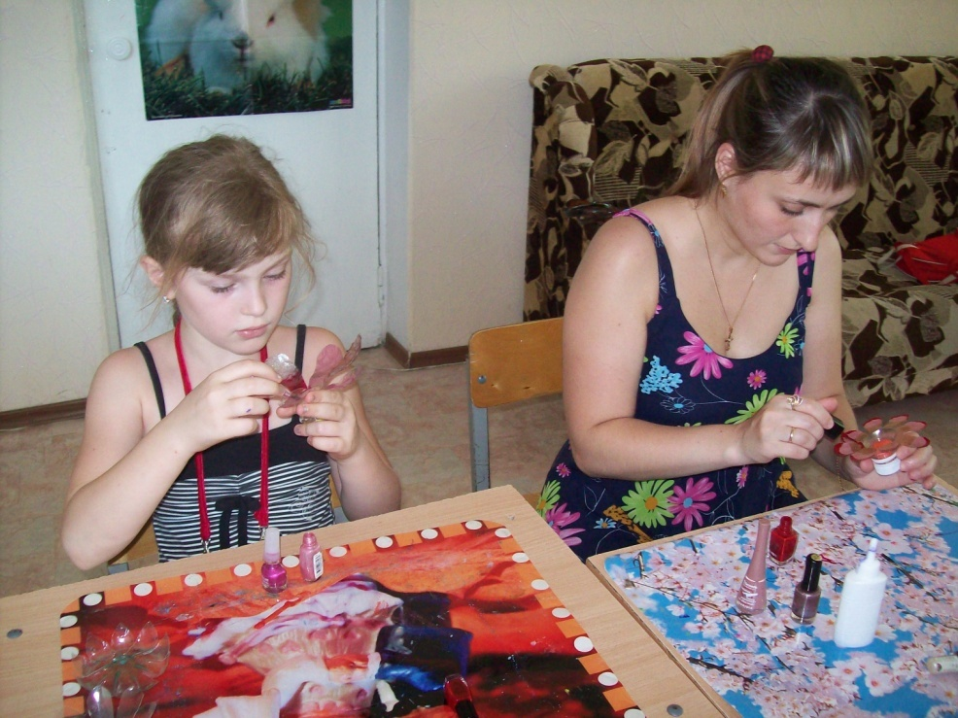
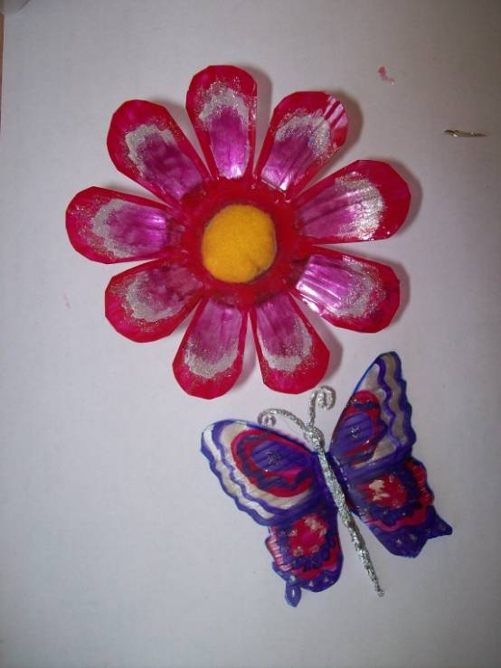
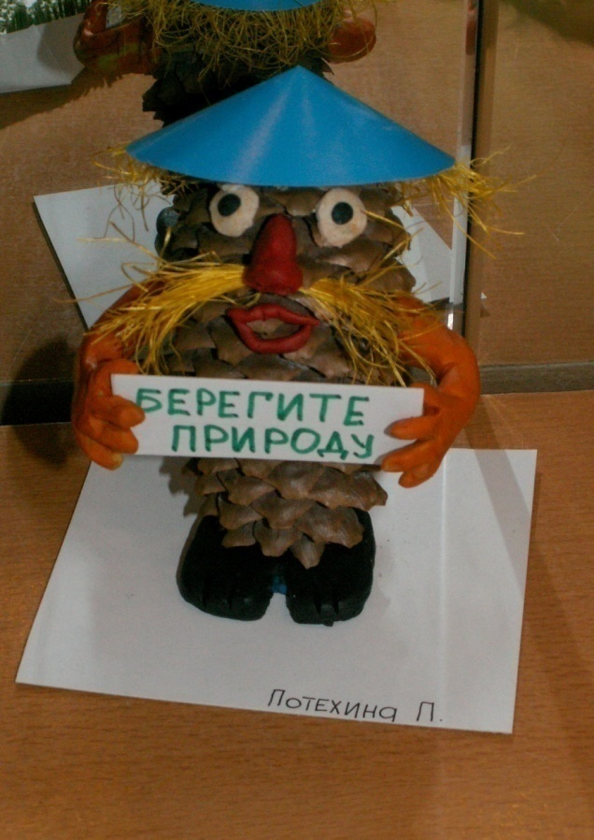
На ТЕМАТИЧЕСКИХ ВЫСТАВКАХ представляют фотографии, детские работы, поделки, изготовленные детьми, педагогами или совместно детьми и родителями, образцы пособий, книг, игрушек, рекомендуемых родителям для занятий с ребенком дома.
Тематика отражает направления работы дошкольного учреждения, разделы программы воспитания и обучения детей и определяется спецификой группы.

Slide 13

ТЕМАТИЧЕСКИЕ ПАПКИ
Тематические папки подразделяются на папки-передвижки и папки-раскладушки (ширмы).
Папка-передвижка
В ней помешаются рекомендации и советы по разным вопросам воспитания, обучения и развития детей: оздоровлению, интеллектуальному развитию, игровой деятельности и др.
Она дается во временное пользование отдельным
семьям.
Папка-раскладушка
В ней помещают небольшую по объему информацию с рисунками и фотографиями.
Эта папка размешается на столе или детских шкафчиках в приемной комнате.

Slide 14
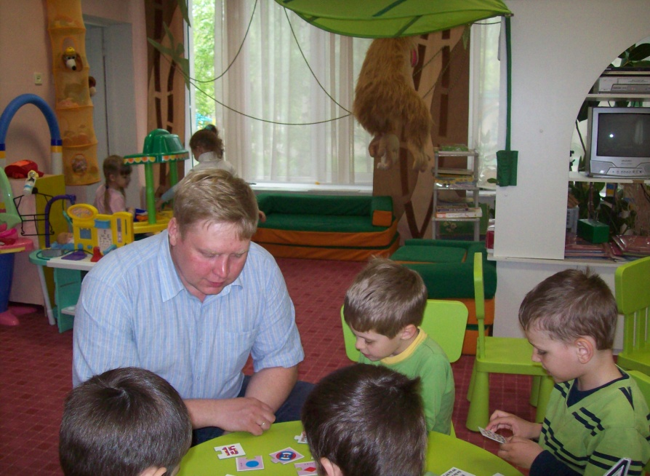
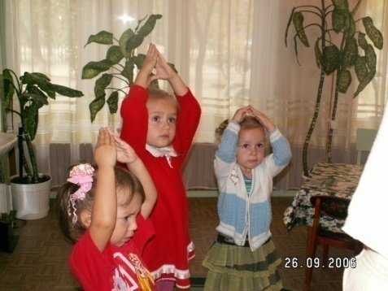
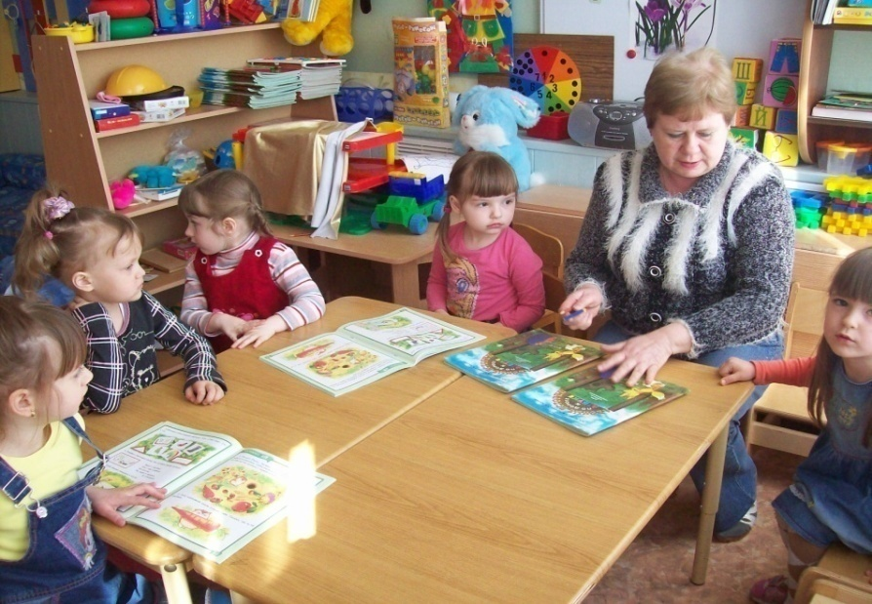
ДЕНЬ ОТКРЫТЫХ ДВЕРЕЙ
Ознакомление родителей с жизнью своих детей в детском саду происходит также во время дней открытых дверей, проводимых 1— 2 раза в год. В назначенные дни родители без специальной договоренности могут побывать в дошкольном учреждении.
Подготовка к встрече с ними начинается задолго до назначенного времени и включает в себя продумывание программы мероприятия.
Она может состоять из показа открытых занятий с детьми, совместной деятельности педагогов и воспитанников в разных возрастных группах. При этом родителям заранее сообщаются цель, программное содержание, обращается внимание на характер заданий, методы активизации воспитанников. В программу также могут входить посещения родителями выставок фотографий ярких моментов жизни ДОУ, детских работ, совместных поделок детей, педагогов и родителей.

Slide 15

ПОСЕЩЕНИЕ СЕМЬИ
Посещение воспитанников на дому — одна из важных форм работы с родителями. Принято посещать семьи дважды в год.
Цель первого посещения семьи — выяснение условий семейного воспитания. Если оно предшествует приходу ребенка в детский сад, его цель — облегчение процесса адаптации к ДОУ. В этом случае воспитателю следует заранее поближе узнать ребенка, его привычки, характер, контактность, интересы, любимые занятия, условия проведения режимных моментов.
Повторные посещения проводятся по мере необходимости и решают более частные задачи: коррекция выявленных особенностей поведения ребенка, установление единых требований к его воспитанию в семье и ДОУ и др.
Задача педагога — установление доверительно-деловых отношений с семьей, а для этою необходимо признавать авторитет родителей в воспитании детей, видеть в них равных партнеров.
После визита нужно зафиксировать полученную информацию в удобной для воспитателя форме.

Slide 16



Взаимодействие педагогов ДОУ с родителями в целях повышения качества этого процесса должно подвергаться периодической опенке, имеющей двусторонний характер.
Таким образом, создание единой воспитательной среды необходимо для раскрытия потенциальных возможностей каждого дошкольника или школьника.
Именно поэтому необходимо сотрудничество, общение на равных - такое взаимодействие педагогов и родителей, где ни одна сторона не обладает правом указывать и контролировать.

